Slide 1
Unet

Slide 2
Outline
What is semantic segmentation
Introduction of Unet
Example

Slide 3
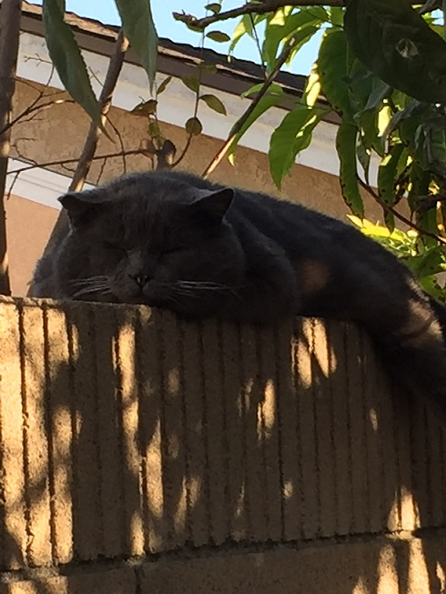
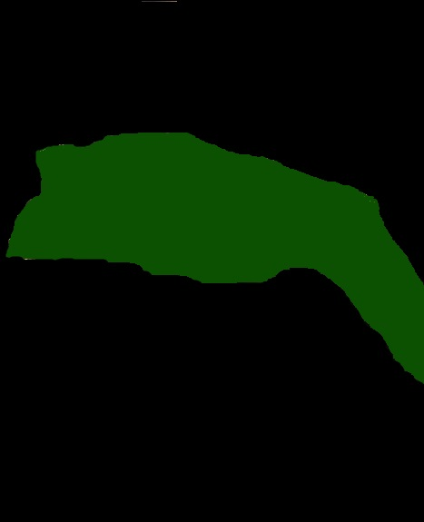
What is semantic segmentation
Classify all pixels in the image
cat
background

Slide 4
What is semantic segmentation
Classify all pixels in the image
Encoder
Decoder

Slide 5
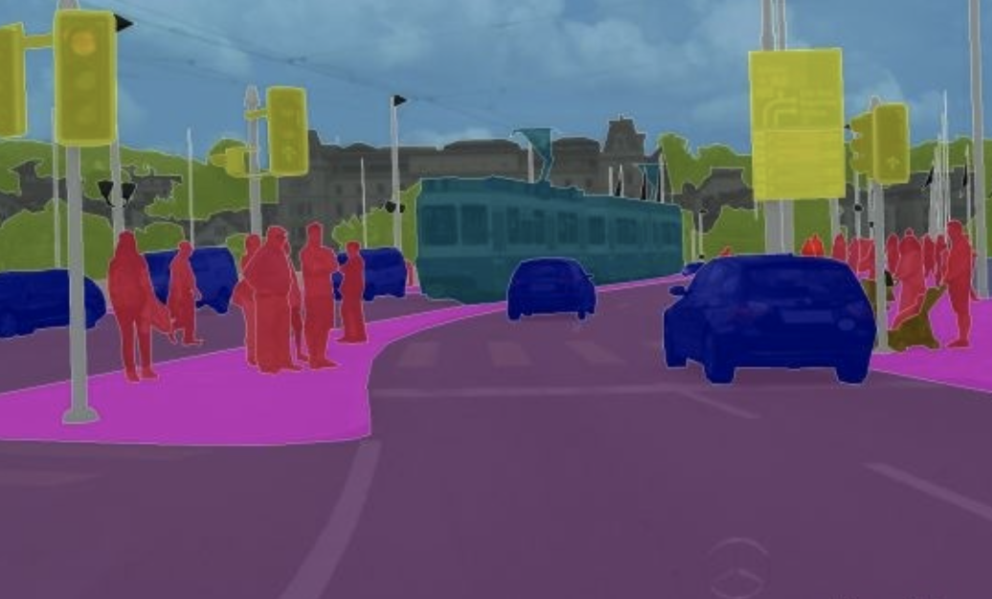


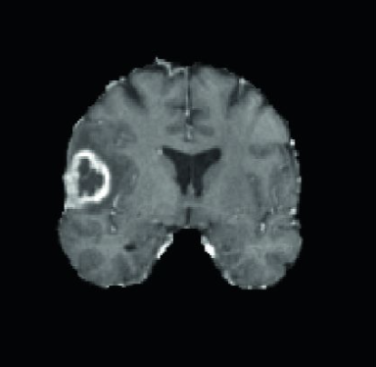
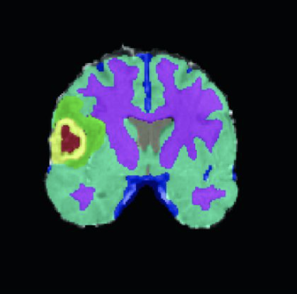
What is semantic segmentation
Semantic segmentation is widely used in automatic driving, automatic matting, medical imaging and other fields.

Slide 6
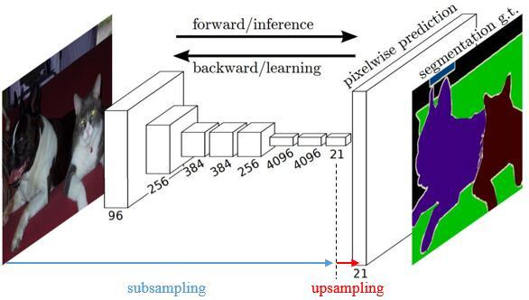
FCN(full conv network)

Slide 7
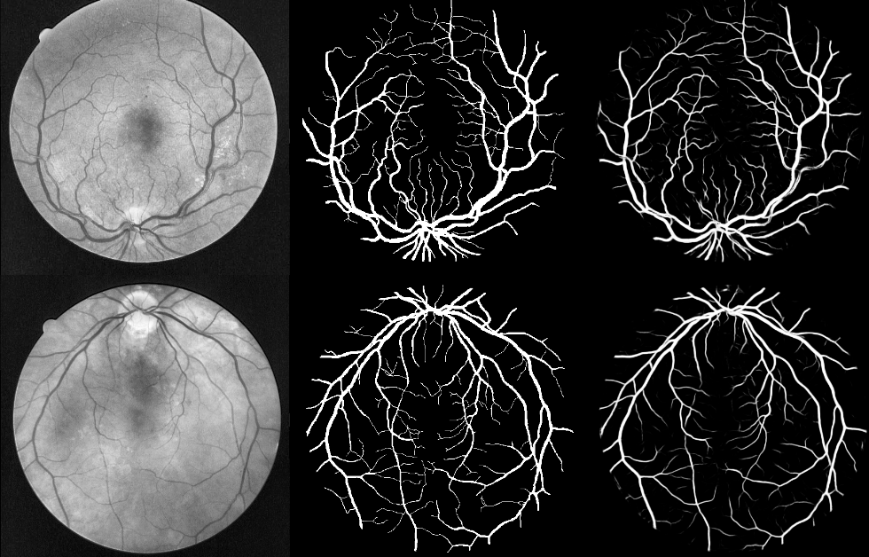
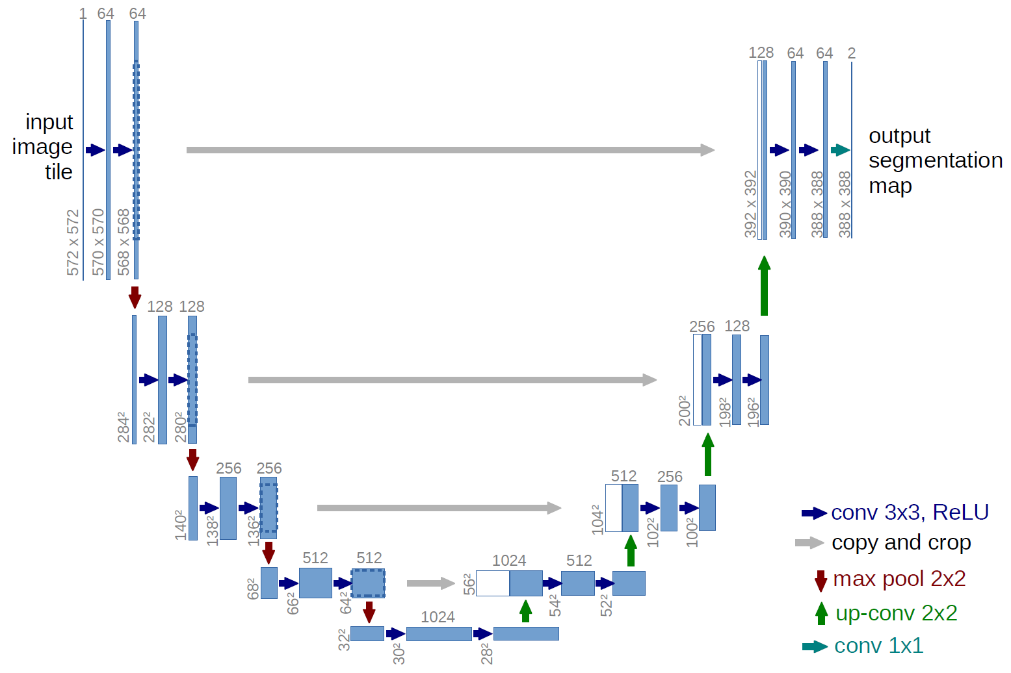
Unet
U-Net: Convolutional Networks for Biomedical Image Segmentation，CVPR，2015

Slide 8
Unet
Solve the problem of medical image segmentation;
A U-shaped network structure to obtain context information and location information;
Unet won champion in the isbi cell tracking competition

Slide 9
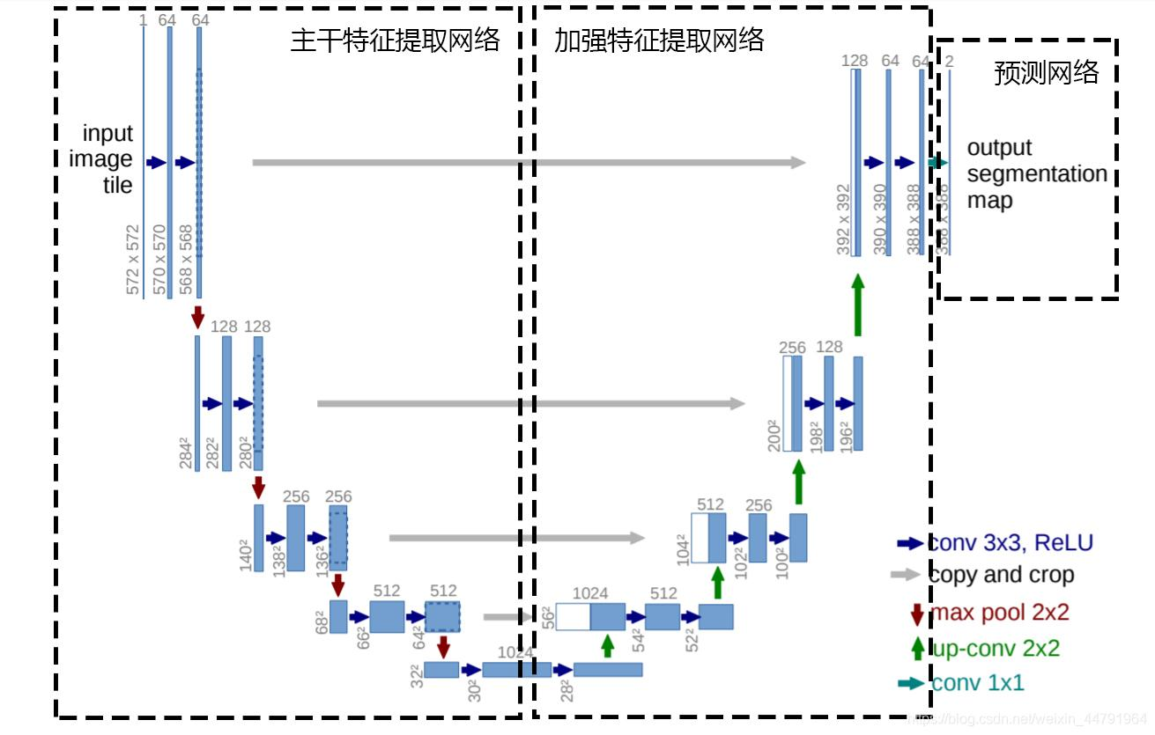
Unet
Notes:
我们就一起来了解一下这个Unet，我们今天的任务呢，是对这个Unet有一个整体的认知，看懂这幅图，它的一个主要的执行思路和autoencode模型是类似的，也包含encoder decoder部分，那整个unet可以分为三个部分。

Slide 10
Unet
extract feature
1
2
3
4
5
Notes:
第一个部分呢是主干特征提取部分，也就对应了图片上左边。
利用这个主干特征体部分，我们可以获得一个又一个特征层，每一个特征层呢，都是我们输入进来的图片表示。
按键
大家可以看到在这个主干特征提取网络，这里我们会获得五个有效特征层，这是第一个有效特征层，这是第二个有效特征层，这是第三个有效特征层，这是第四个有效特征层，这是第五个有效特征层，这就是整个特征提取部分。
然后再加强特征提取网络这里。

Slide 11
Unet
reconstruct image
1
2
3
4
5
Notes:
我们再来看一下这个加强特征提取部分。
这个部分会利用刚才获得的五个初步有效特征层，进行上采样，（按键）就是途中绿色箭头的部分。
然后进行特征融合，这里需要上采样后的结果进行一个通道的堆叠，（按键）然后在堆叠完成之后我们再进行数次的卷集就可以啦。
我们最终会获得一个特征层，这个最终的特征层呢，（按键），红色框的部分相当于是我们整个网络的一个特征浓缩，然后我们就可以利用红色框的部分进行预测。

Slide 12
Unet
Output
Notes:
我们在获得这样一个最终的特征层之后，进行通道数的调整，然后对每一个像素点进行分类，我们需要把我们最终的这个特征层它的通道数。调整成我们需要分的类的个数就可以，（图像中示64个通道层，希望他输出两个类别）
整个过程完成了对输入进来的图片进行分类。
这就是今天的课程。
希望大家可以理解Unet，它的一个构建思路就是理解这样一幅图。

Slide 13
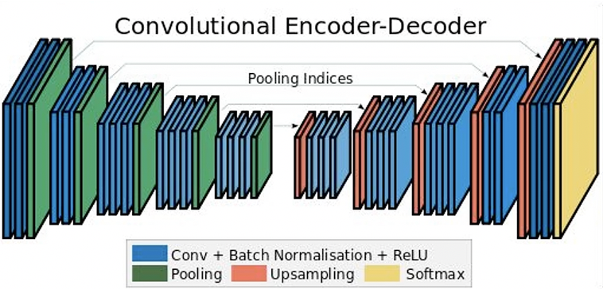
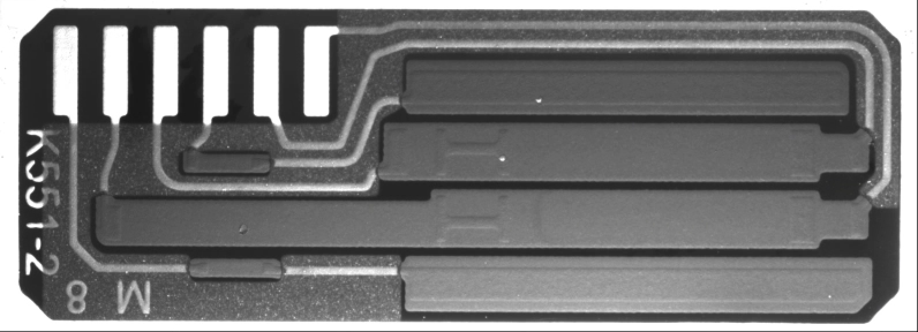
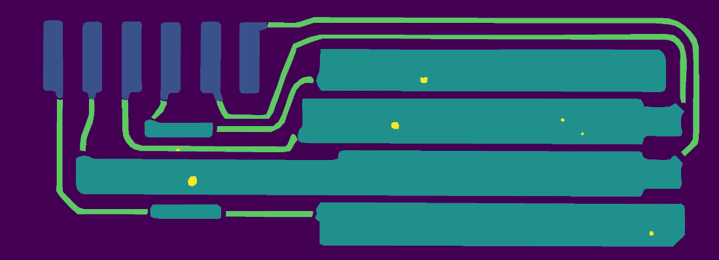
Example
encode
提取特征
decode
复原图像
input data
output
Notes:
这部分是案例说明，
我们会拿到一张电阻片的图像，丢到网络中，期望网络能对图像中的每个类别正确分类。

Slide 14
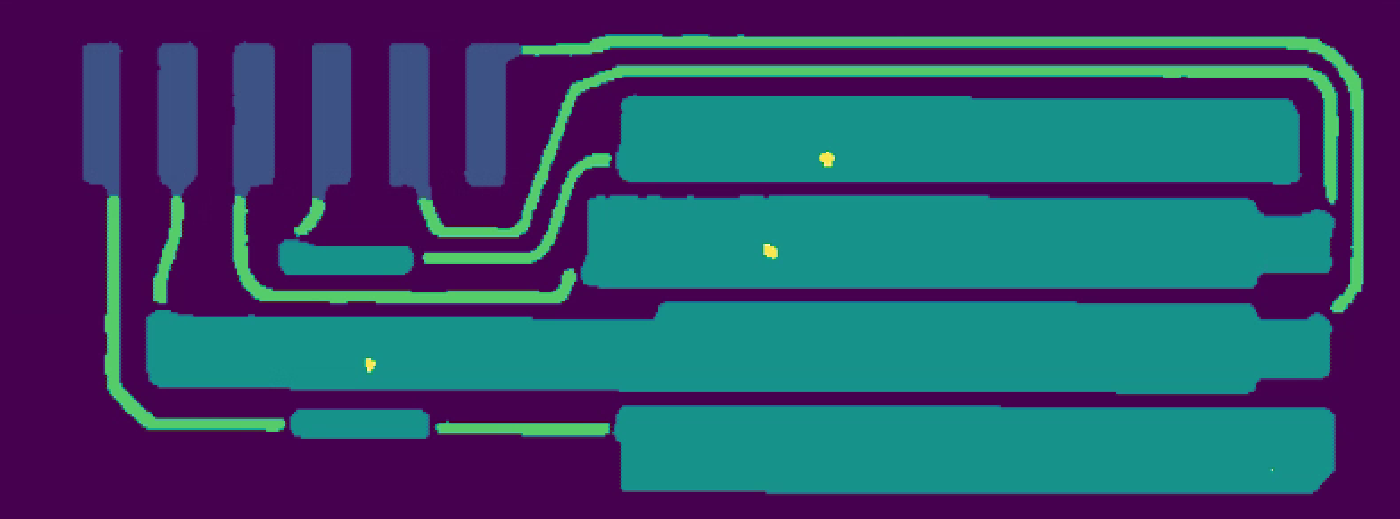
原图
Gray
5.9%
Cover
11%
groundtruth
bg
38.87%
受到网络偏爱
OA
44.19%
Hole
0.019%
Notes:
我们先来简单的了解一下这张影像的构成，
它分为五个部分，紫色属于背景，蓝色属于OA部分，绿色属于cover，雾蓝属于gray区域，黄色属于破洞。
我们属于注意一点是，每个类别在图像中的占比是不一样的，可以看到紫色跟蓝色占了影像中的82%左右，（按键）破洞黄色部分只占了0.019%，（按键）这已经属于非常极端占别的情况。
补充一点：在deep learning中，类别小于15%就会属于类别占比不平衡情况
深度学习是一个非常依赖数据的偏科生，（按键）他的结果很大一部分依赖实验数据，数据占比越多部分就会学得越好，占比比较少的类别就会变得比较可怜
那么同学们可以想一想，我们在实验中可能会遇到什么样的问题？

Slide 15
Example
input
network: Unet
traing data: 80
learning rate: 0.001
loss function: cross entropy
epoch: 100
groundtruth

Slide 16
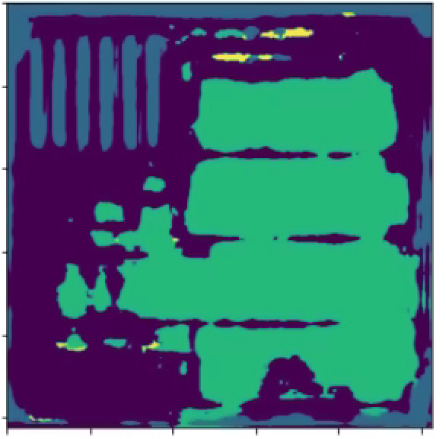
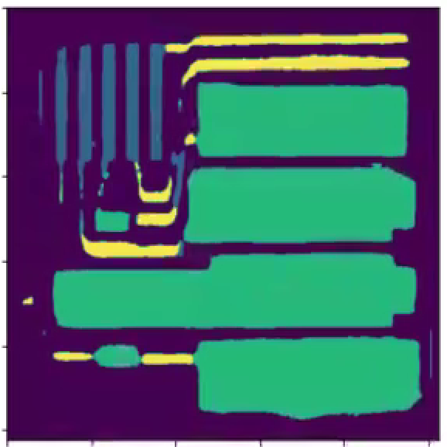
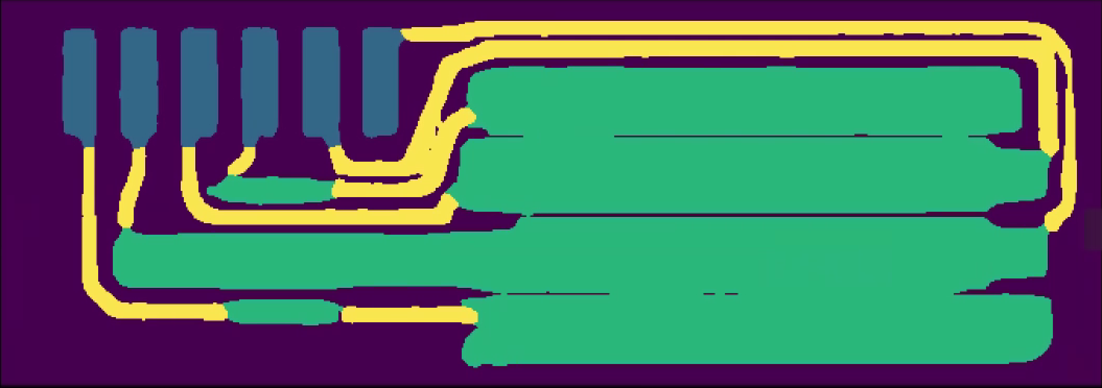
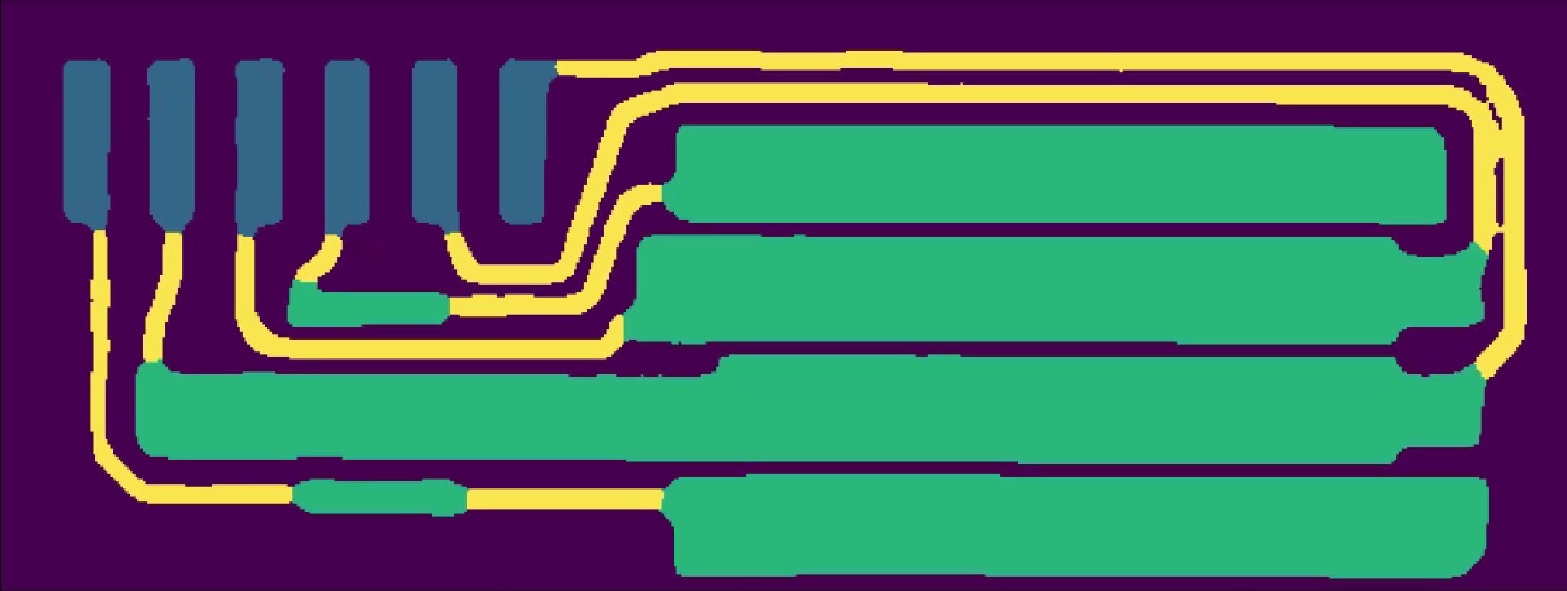
Result
output
input
groundtruth

Slide 17
Homework
improve the result
input
Groundtruth

Slide 18
Homework
What is the role of copy in the network
pooling

Slide 19
Thanks for u listen

